Slide 1

ALGORITMI E STRUTTURE DATI
Progetto totale 2
Michela Di Biase

Slide 2
Contenuto slide
1. Strutture secondarie di RNA
2. Algoritmo di Nussinov-Jacobson
3. Valutare numericamente le prestazioni
4. Coda con priorità/Heap binario
5. Grafo generico orientato
6.Algoritmo di Dijkstra

Slide 3
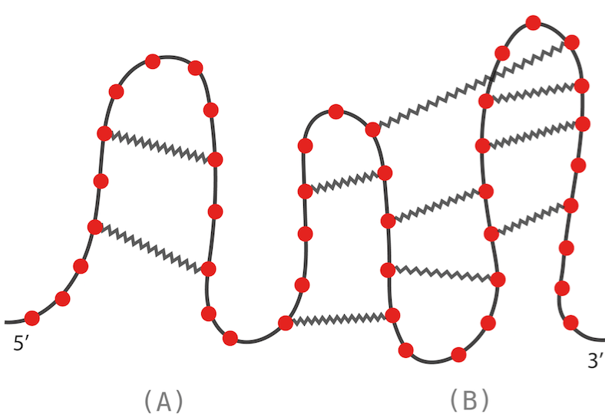
1.Strutture secondarie di RNA

Slide 4
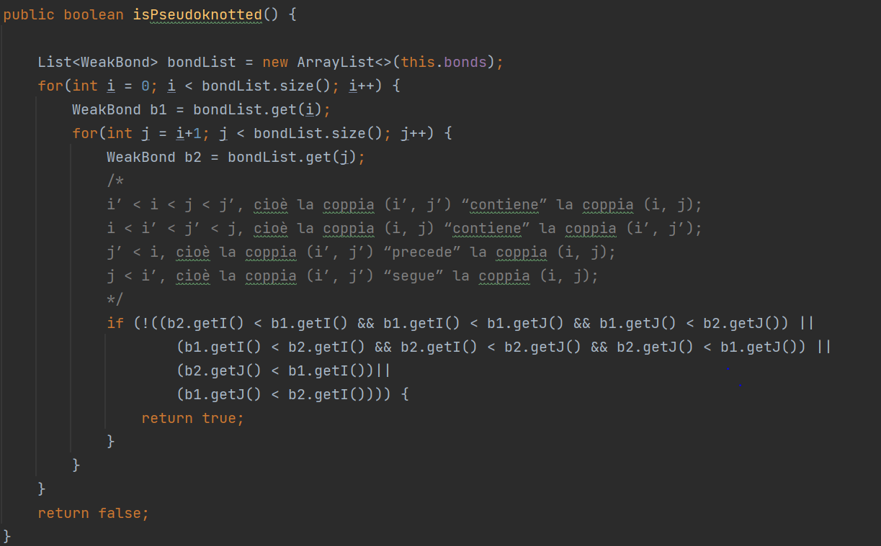
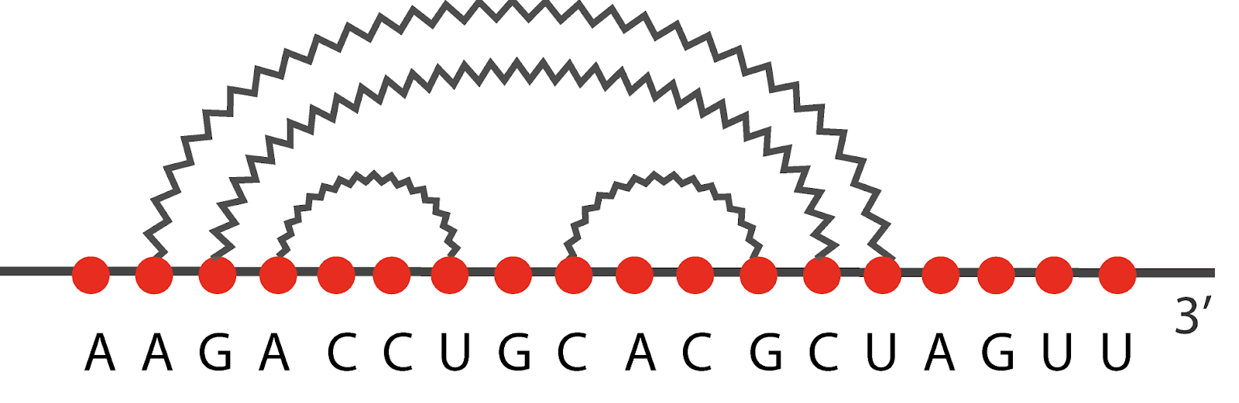
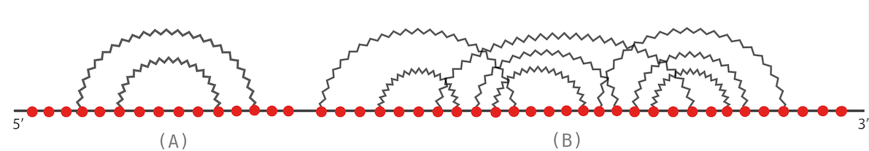
Determina se questa struttura contiene pseudonodi

Slide 5
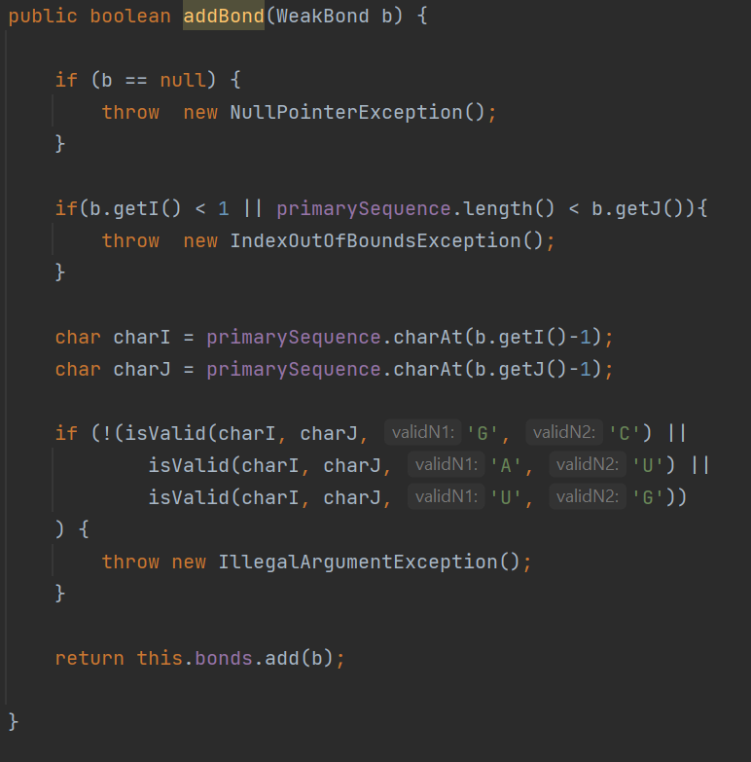
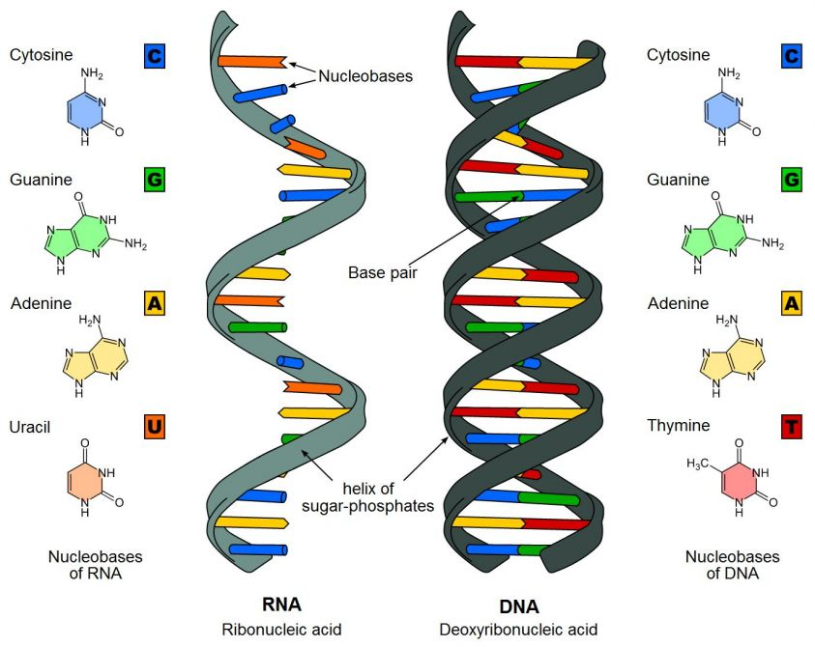

Aggiungi un legame

Slide 6
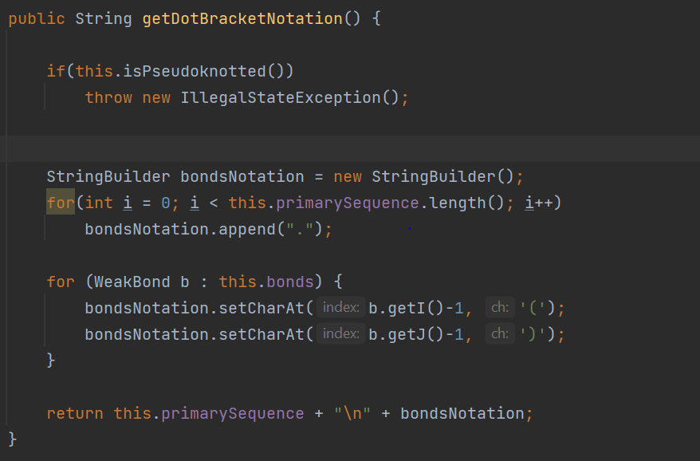

Notazione dot-bracket

Slide 7
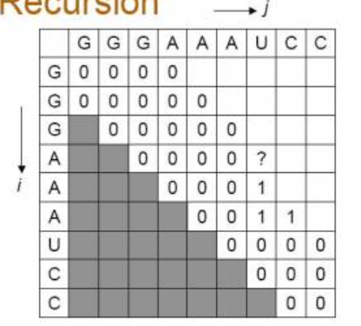
2.Algoritmo di Nussinov-Jacobson

Slide 8
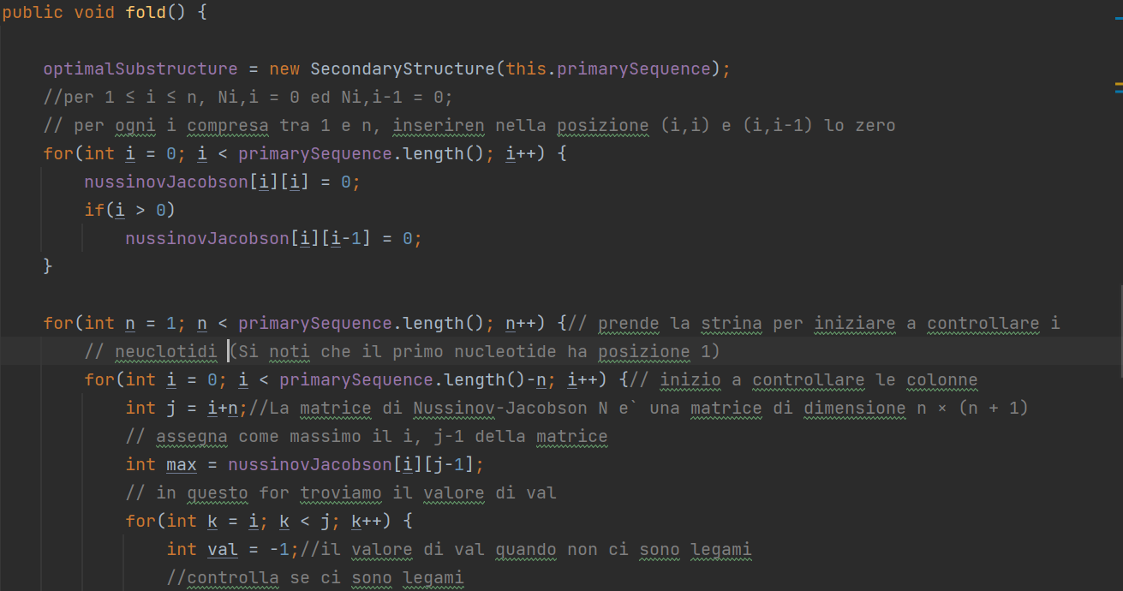
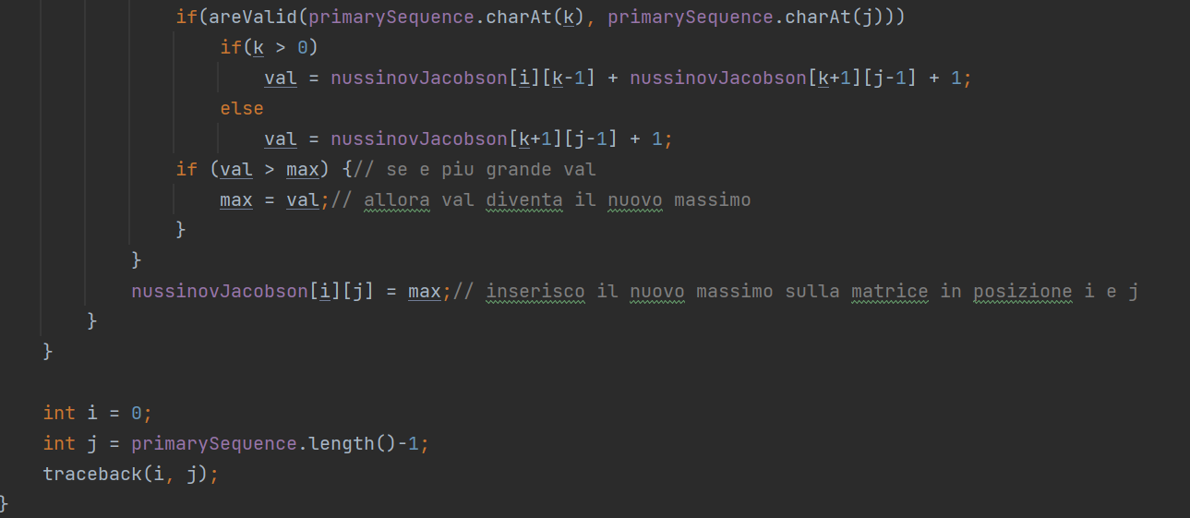
Eseguire il folding sulla sequenza

Slide 9
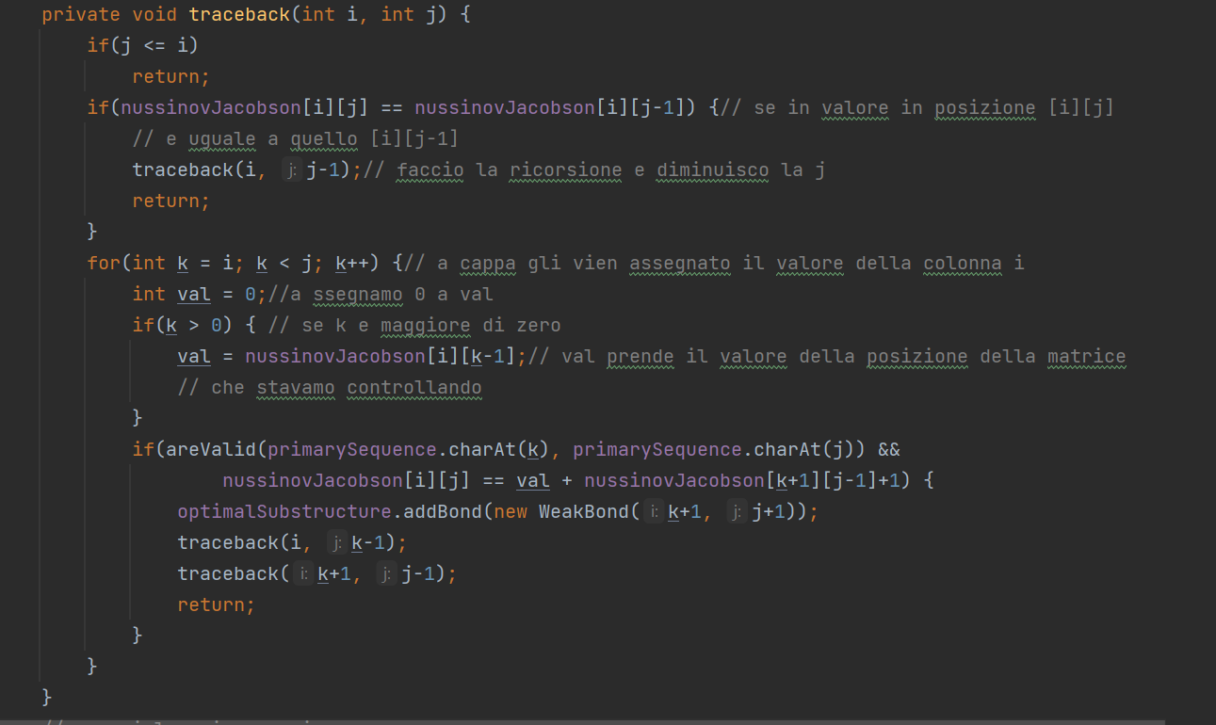
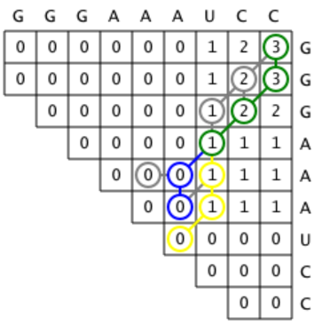
Traceback

Slide 10
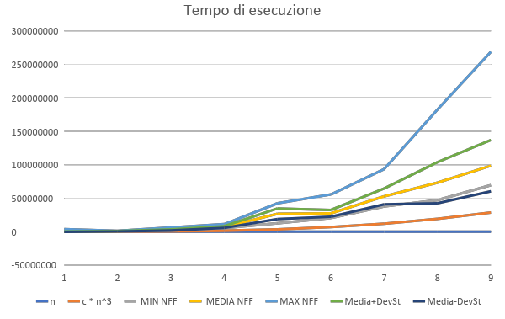
3.Valutare numericamente le prestazioni l’algoritmo di Nussinov-Jacobson

Slide 11
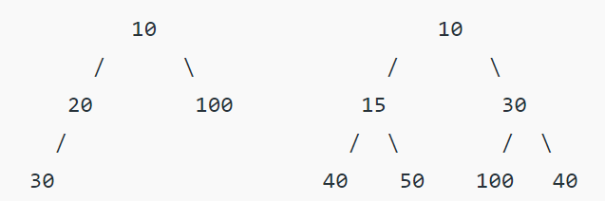
4. Coda con priorità/Heap binario

Slide 12
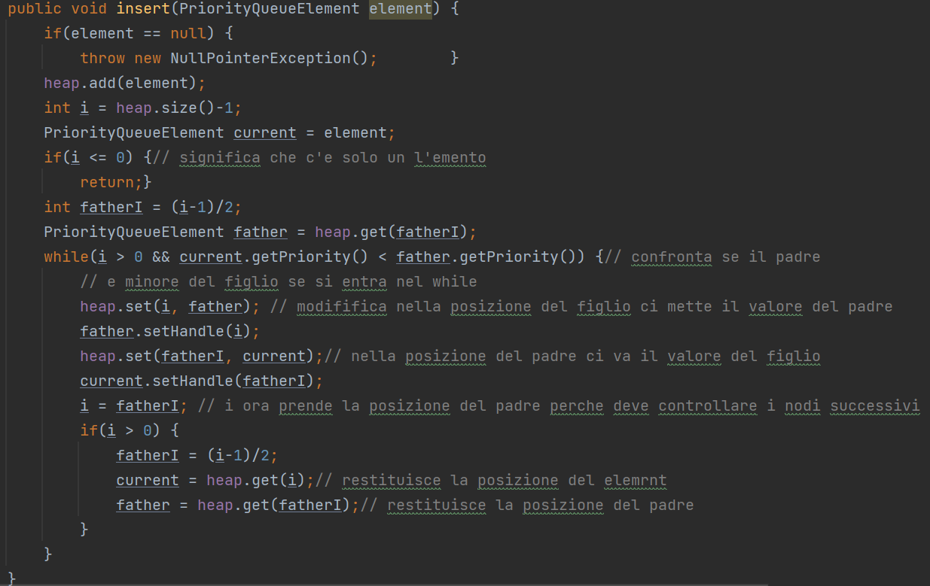
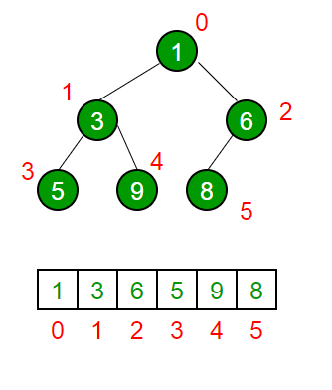
Metodi heap binario
METODI PRINCIPALI
minimum
extractMinimun
decreasePriority

Slide 13
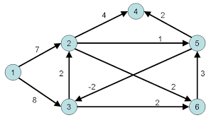
5. Grafo generico orientato

Slide 14
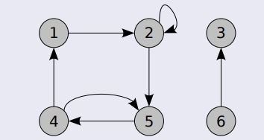
AdjacencyMatrixDirectedGraph
METODI
addNode
removeNode
getNode
getNodeFrom
getNodeIndexOf
addEdge
addWeightedEdge
removeEdge
getEdge
getAdjacentNodesOf
getPredecessorNodesOf
getEdgesOfgetIngoingEdgesOf

Slide 15
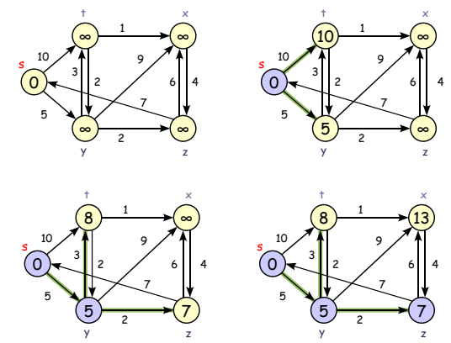
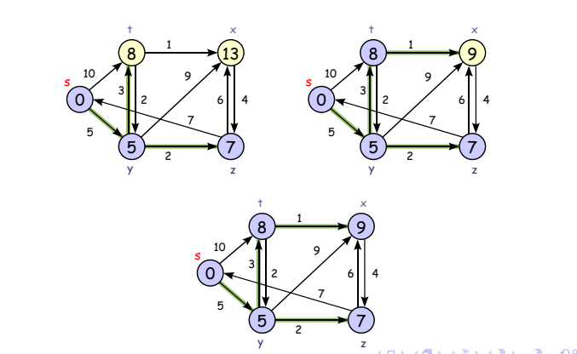
6.Algoritmo di Dijkstra
METODI PRINCIPALI
computeShortestPathsFrom
getShortestPathTo

